Slide 1
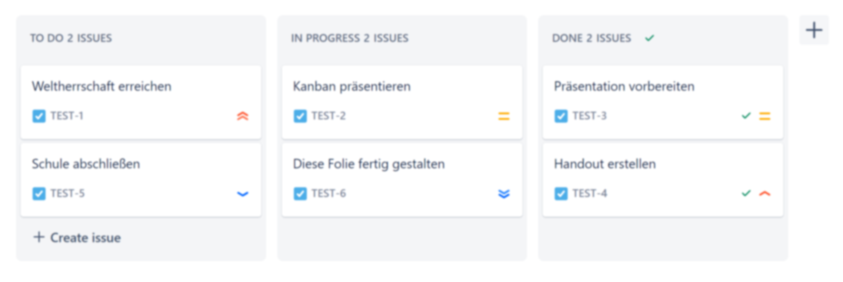
Kanban
Sandra Saueressig, Kevin Klockow, Lijon Fogel

Slide 2




Agenda
Funktionsweise mit Beispiel
Vor- und Nachteile
Quellen
Ursprünge

Slide 3
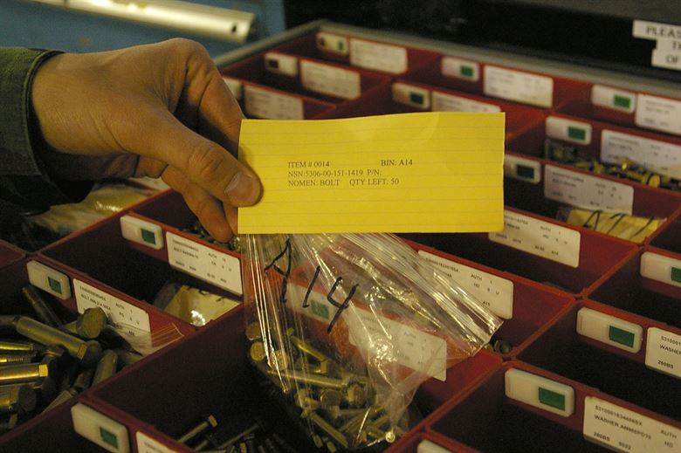
Ursprünge
Kanban, jap. für: Signalkarte
1947 für Toyota entwickelt
Prinzip der Just-in-Time Produktion
Orientiert an Kundennachfrage -> Pull-System
Ermöglicht Reduzierung der benötigten Lagerbestände
Erhöht Lieferfähigkeit

Slide 4

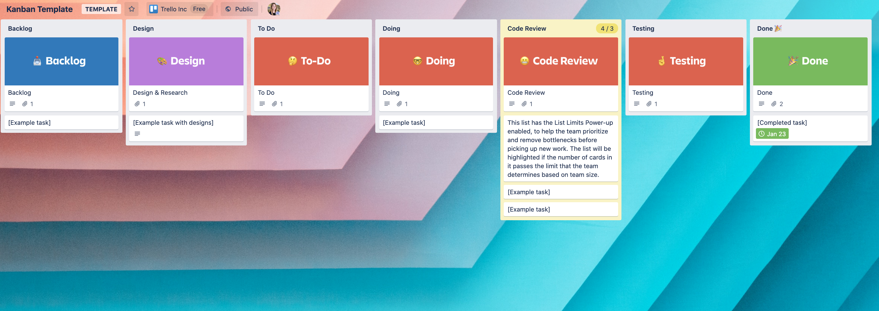
Funktionsweise
Visualisierung des Projekts anhand einer Kanban-Tafel, auf die alle Mitarbeiter Zugriff haben
Aufteilung in mindestens 3 Spalten, z.B. To-Do, In Progress, Done
Je höher die Auftragskarte in der Spalte, desto zeitintensiver der Prozess

Slide 5
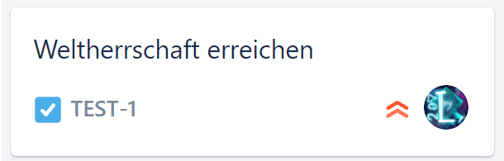
Funktionsweise
Limitierung der Aufträge für ein Team notwendig
Bei Problemen in einem Team muss diesem erst geholfen werden
Kadenz: Meeting zur Besprechung von Problemen, Feedback etc.
Nicht notwendig, aber empfohlen für optimalen Workflow, z.B. Täglich, Wöchentlich
Visualisierung der Zuweisungen

Slide 6
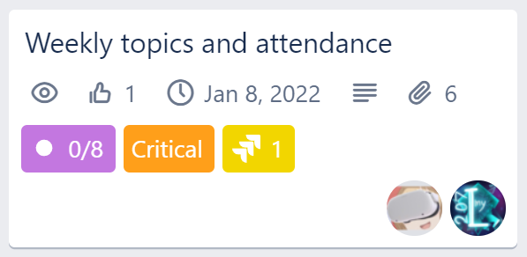

Funktionsweise
Abgabe Datum/Deadline
Weitere Funktionen möglich:
Abstimmungen
Datei Anhänge
Priorität
Anbindung weiterer Software

Slide 7
Prinzipe
Visualisierung: Kanban-Board zur einfach Übersicht wie weit Projekt vorangeschritten ist
Limitierung: Maximale Anzahl an Aufträgen pro Spalte -> Effizienz
Management: Blockaden und Engpässe müssen behoben werden, Kapazitäten werden effizient verteilt
Regulierung: Explizite Prozessregeln, werden meist vor Beginn festgelegt
Feedback: Rückmeldungen zur Verbesserung der Arbeitsprozesse durch Kadenzen
Kaizen: Prinzip der dauerhaften Verbesserung, keine Perfektion erreichbar

Slide 8
Vor- und Nachteile
Lässt sich in die meisten Situationen integrieren
Einfache Anwendung
Arbeit muss sich in einzelne Schritte aufteilen lassen
Mehr Transparenz
Bedarf übergreifender Kompetenzen
Gleichmäßiger Workflow
Offenes/Leicht verständliches Prinzip
Übersichtsverlust bei zu großer Kartenmenge
kein Kundenspezifisches Feedback vorgesehen
fehlende Zeitplanung
Stetige Verbesserung
PRO
Contra

Slide 9
Vor- Und Nachteile
Vorteile | Nachteile
Einfache Anwendung | Übersichtsverlust bei zu großer Kartenmenge
Lässt sich in die meisten Situationen integrieren | Arbeit muss sich in einzelne Schritte aufteilen lassen
Gleichmäßiger Workflow | Bedarf übergreifender Kompetenzen
Offenes/Leicht | fehlende Zeitplanung
Mehr Transparenz | kein Kundenspezifisches Feedback vorgesehen
Stetige Verbesserung

Slide 10
Quellen
Kanban: Was ist das? (Evolutionäres Change Management) (it-agile.de)
Kanban: Eine kurze Einführung | Atlassian
Was ist Kanban? Definition und Prinzipien (kanbanize.com)
Kanban was ist das? Definition & Erklärung – IONOS
Jira | Software zur Vorgangs- und Projektverfolgung (atlassian.com)
Kanban - lepros GmbH
Kanban Definition – Was steckt dahinter? | REFA
Kanban-Board in 6 Minuten Erklärt | Kanban Tool
- Stop Starting, start finishing -

